Slide 1
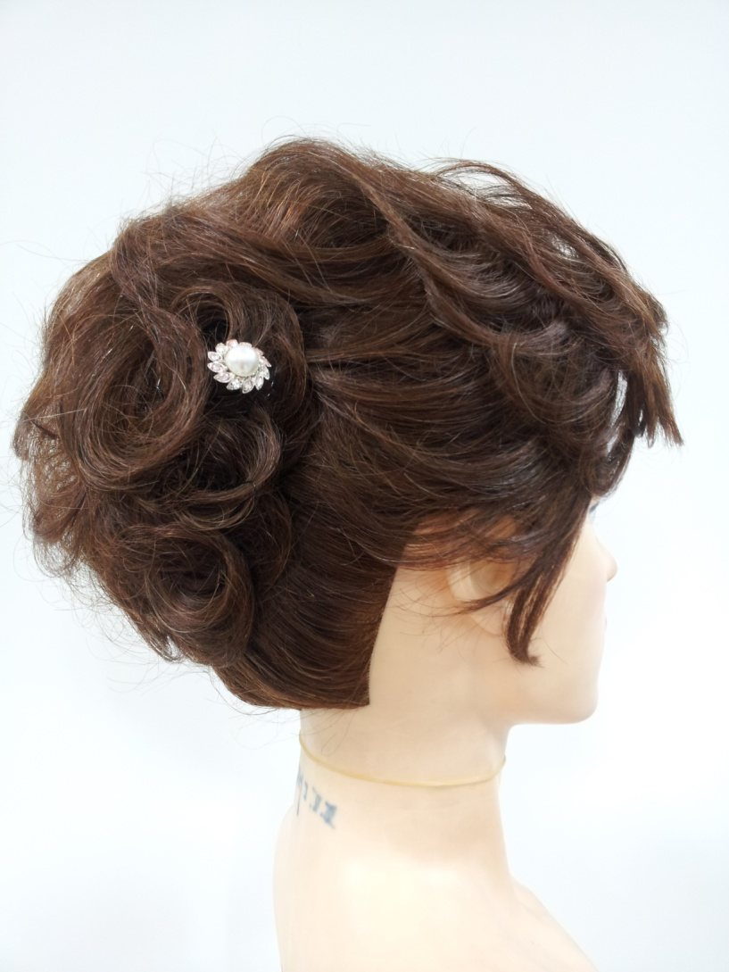
2.혼주(짧은머리 중간 업)
뒷머리가 묶이는 정도의 단발머리를 웨이브를 이용한 중간 업
준비물-레이어된 중간길이 가발.볼륨 매직기.업 도구 일체

